Slide 1
데이터 공유하기

Slide 2
Servlet 이해하기
컴포넌트의 협력
  서버는 하나의 컴포넌트에서 모든 것을 처리하는 것이 아닌 여러 JSP/Servlet/HTML 컴포넌트들이 협력해야 함
  각자의 컴포넌트는 자신의 업무를 다른 컴포넌트에게 위임하거나 협력을 요청해야 하며, 따라서 컴포넌트 간 데이터를 공유해야 함
Application(Context)
[servlet1]
13번 게시글 요청
13
[servlet2]
게시글 가져오기
DB
[JSP]
게시판 페이지
게시글 정보
service1
service2

Slide 3
데이터 저장 영역
데이터 저장 범위
  변수의 유효 범위(scope)
extern int extern_num;
int global_num = 5;
void local_print(){
  int local_num = 5;
  printf("local_num: %d\n", local_num);
}
int _tmain(int argc, _TCHAR* argv[])
{
  printNumber();
  printf("global_num: %d\n", extern_num + 1);
  local_print();
  return 0;
}
int extern_num = 10;
void printNumber(){
  printf("extern_num: %d\n", extern_num);
}
print.c
local_num: local_print함수에서만 접근 가능
global_num: 현재 파일에서만 접근 가능
extern_num: 현재 프로젝트에 속한 모든 파일에서 접근 가능
main.c

Slide 4
데이터 저장 영역
범위(scope), 생명주기
  웹 애플리케이션에는 4개의 객체 범위가 존재
  page < request < session < application
웹 어플리케이션(application)
session
JSP 페이지
pageContext
크롬
request1
공유안됨
servlet
JSP 페이지
pageContext
request2
인터넷
익스플로어
session
JSP 페이지
pageContext

Slide 5
데이터 저장 영역
pageContext 범위
  하나의 JSP 페이지에 대한 범위를 가짐(즉, JSP만 접근할 수 있는 영역)
  페이지 간 공유가 안됨
  페이지 간 공유가 필요할 경우, 상위개념(더 오래 사는 혹은 범위가 더 넓은) request, session, application 객체를 통해 공유
request 범위
  웹 브라우저에서 요청한 하나의 트랜잭션에서 유효
    트랜잭션: 요청부터 응답까지를 하나의 HTTP 트랜잭션 이라고 부름
    하나의 요청을 응답하기 전까지 거치는 모든 컴포넌트가 사용 가능하며 응답이 완료되면 request범위는 사라짐
  같은 브라우저에서 여러 번의 새로고침을 하는 경우라 할지라도 각각 다른 request 객체를 생성

Slide 6
데이터 저장 영역
session 범위
  브라우저 당 생성되는 객체
  브라우저가 종료할 때까지 객체가 소멸되지 않음
  Ex) 하나의 창에서 로그인을 하면 다른 탭을 열어도 여전히 로그인 상태 유지
application 범위
  웹 어플리케이션마다 하나씩 생성
  웹 어플리케이션이 종료될 때 소멸
  하나의 웹 어플리케이션 안에서는 어디서든 공유

Slide 7
데이터 저장 영역
데이터 공유 예
"a":3이 사라지는 시점
웹 어플리케이션(application)
session
"s" : 5
Servlet/JSP
"a": 3 참조 가능
"s" : 5참조 가능
request1
"a": 3
브라우저
Servlet/JSP
"a": 3 참조 불가능
"s" : 5참조 가능
request2

Slide 8
데이터 저장 영역
예제
  Controller.java
    사용자의 요청 파라미터 m의 값에 따라 적절한 동작을 수행
    c(current) → 사용자가 전달한 id를 request, session, application공간에 저장하고 이를 PrintNumber.java로 출력
    p(previous) → id저장 없이 이전에 저장한 값을 출력
  PrintNumber.java: request, session, application 공간에 저장된 속성을 출력

Slide 9
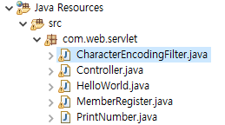
데이터 저장 영역
예제
Controller.java
@WebServlet("/scope")
public class Controller extends HttpServlet{
@Override
protected void doGet(HttpServletRequest req, HttpServletResponse resp) throws ServletException, IOException {
    String mode = req.getParameter("m");
    if(mode.equals("c")) {
      String id = req.getParameter("id");
      req.setAttribute("a_id", id); //request에 등록
      req.getSession().setAttribute("a_id", id); //session에 등록
      req.getServletContext().setAttribute("a_id", id); //application에 등록
    }
    req.setAttribute("mode", mode);
    PrintNumber printer = new PrintNumber();
    printer.print(req, resp);
  }
}

Slide 10
데이터 저장 영역
예제
PrintNumber.java
public class PrintNumber {
public void print(HttpServletRequest req, HttpServletResponse resp) throws ServletException, IOException {
    PrintWriter out = resp.getWriter();
    String idRequest = (String) req.getAttribute("a_id");
    String idSession = (String) req.getSession().getAttribute("a_id");
    String idApplication = (String) req.getServletContext().getAttribute("a_id");
    out.printf("request scope: %s <br>", idRequest);
    out.printf("session scope: %s <br>", idSession);
    out.printf("application scope: %s <br>", idApplication);
  }
}

Slide 11
데이터 저장 영역
예제(실행)
  크롬에서 query string을 이용하여 request
    http://localhost:8080/scope?m=c&id=kim
  크롬에서 새 탭을 열고 요청
    http://localhost:8080/scope?m=p&id=kim
  크롬창을 하나 더 띄우고 요청
    http://localhost:8080/scope?m=p&id=kim
  모든 크롬창을 닫고 다시 크롬창을 열어서 요청
    http://localhost:8080/scope?m=p&id=kim
  인터넷 익스플로어를 열고 요청
    http://localhost:8080/scope?m=p&id=kim

Slide 12
데이터 저장 영역
Attribute와 Parameter의 차이점
  parameter는 웹 브라우저(클라이언트)가 최초의 요청 시 서버로 전달되는 데이터
  parameter는 HTML(클라이언트)의 form 데이터 전송 시 key/value 쌍으로 사용되며, set 없이도 get가능
  parameter에는 value로 String만 사용가능
  attribute는 다른 String외에 Object, Array 등 다양한 데이터 입력이 가능
Query String(쿼리 스트링)
  URL 주소 뒤에 입력 데이터를 함께 제공하는 방법
  URI?변수1=값1&변수2=값2&...

Slide 13
쿠키와 세션

Slide 14
쿠키
HTTP 프로토콜은 비연결지향(Connection-less) 프로토콜
  이전 요청과 현재 요청은 서로 관계 없음
  사용자 정보를 요구하는 페이지마다 로그인을 해야 할까?
세션(Session) - 정의
  일련의 웹 컴포넌트들이 클라이언트의 연속적인 요청에 의해 실행하면서 클라이언트와의 연결 상태를 유지시키는 개념
    예: 홈쇼핑 사이트에서의 로그인과 로그아웃
  웹 서버는 한 클라이언트의 세션 상태를 유지하기 위한 메커니즘이 요구됨
    세션(Session) 기술 – 세션 관련 정보를 웹 서버에 저장
    쿠키(cookie) 기술 – 세션 관련 정보를 클라이언트에 저장

Slide 15
세션
세션(Session) 기술
  세션은 쿠키를 기반
Browser
Server
최초 요청
1
처음 요청이므로 세션 ID생성
응답 시 세션ID로 함께 전달
브라우저는 세션ID를 저장
3
2
다음 요청 시 세션ID 함께 전달
4
프로그래머가 명시적인 코드를 작성하는 것이 아닌
브라우저가 알아서 전달

Slide 16
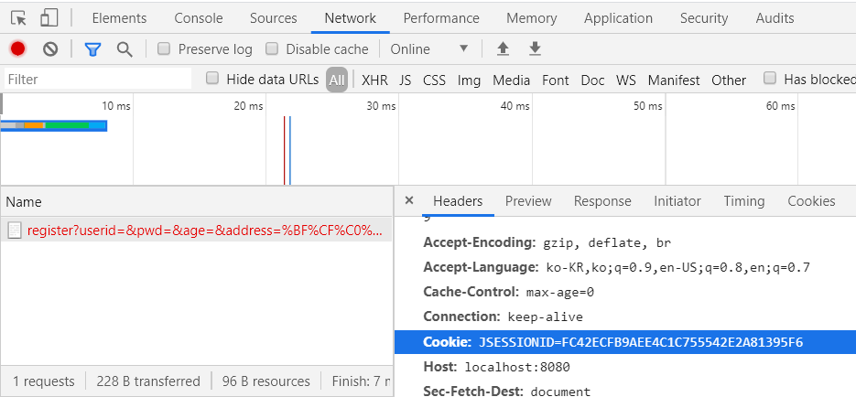
세션
세션(Session) 기술
  요청→크롬 개발자 도구→ Network → 요청 클릭 → Headers안을 조회

Slide 17
세션
세션 관련 메서드
Method | Return Type | Desc.
setAttribute(String name, Object value) | void | 세션 속성명이 name인 속성에 속성값으로 value를 할당
getAttribute(String name) | Object | 세션 속성명이 name인 속성의 값을 Object 타입으로 리턴 해당 되는 속성명이 없을 경우에는 null 값을 리턴
getId() | String | 세션에 할당된 고유 식별자를 String 타입으로 리턴
invalidate() | void | 현재 생성된 세션을 무효화
removeAttribute(String.name) | void | 세션 속성명이 name인 속성을 제거
getCreationTime() | long | 1970년 1월 1일 0시 0초를 기준으로 하여 현재 세션이 생성된 시간까지 경과한 시간을 계산
setMaxInactiveInterval(int interval) | void | 세션 객체의 유효 시간을 초단위로 설정

Slide 18
쿠키
쿠키(Cookie) 기술
  쿠키 (Cookie) – 웹 서버와 클라이언트가 주고받는 작은 데이터 조각
  웹 서버가 웹 브라우저로 쿠키(데이터)를 보냈다가 웹 서버 쪽으로 다시 되돌려 받는 방법
  예
    ID 저장, 로그인 상태 유지
    7일간 다시 보지 않기. (쿠키에 체크한 날짜를 기록하여 다시 방문 했을 때의 시간과 시차를 이용하여 계산)
    최근 검색한 상품들을 광고에서 추천
    쇼핑몰 장바구니 기능

Slide 19
쿠키
서버에서 쿠키 생성하고 브라우저에 전달
서버에서 쿠키 생성하고 브라우저에 전달
Cookie cookie = new Cookie( "id", "kim");
response.addCookie(cookie);
Cookie[] cookies = request.getCookies();
if (cookies != null) {
for (Cookie coo : cookies) {
if (coo.getName().equals("id")) {
…
}
}
}

Slide 20
PrintNumber.java
public void print(HttpServletRequest req, HttpServletResponse resp) throws ServletException, IOException {
  PrintWriter out = resp.getWriter();
  String mode = (String) req.getAttribute("mode");
  String idRequest = (String) req.getAttribute("a_id");
  String idSession = (String) req.getSession().getAttribute("a_id");
  String idApplication = (String) req.getServletContext().getAttribute("a_id");
  out.printf("request scope: %s <br>", idRequest);
  out.printf("session scope: %s <br>", idSession);
  out.printf("application scope: %s <br>", idApplication);
  if(mode.equals("c")) {
    Cookie idCookie = new Cookie("id", "lee");
    Cookie ageCookie = new Cookie("pwd", "20");
    resp.addCookie(idCookie);
    resp.addCookie(ageCookie);
    Cookie[] cookies = req.getCookies();
    if (cookies != null) {
      for (Cookie coo : cookies) {
      System.out.printf("Name: %s, Value:%s\n",coo.getName(),coo.getValue());
      }
  }
  }
}

Slide 21
쿠키
브라우저에 저장된 쿠키 검색
  설정 → 사이트 설정 → 모든 쿠키 및 사이트 데이터 → 모든 쿠키 및 사이트 데이터 보기 → 검색창에 localhost입력
요청 후 개발자 도구를 이용하여 요청 쿠키 확인해보기

Slide 22
쿠키
쿠키 관련 메서드
Method | Description
public void setMaxAge(int expiry) | 쿠키의 유효 시간을 초 단위로 설정, 브라우저가 닫혀도 유지 가능
public String getName() | 쿠키의 이름 조회
public String getValue() | 쿠키의 값 조회
public void setName(String name) | 쿠키의 이름 설정
public void setValue(String value) | 쿠키의 값 설정
public void setPath(String url) | 쿠키가 적용될 경로 설정
public String getPath() | 설정된 경로 조회

Slide 23
쿠키
쿠키와 세션 비교
  쿠키는 클라이언트 쪽에 저장되기 때문에 보안상 문제가 될 수 있음
구분 | 쿠키 | 세션
저장 위치 | 클라이언트 | 서버
저장 형식 | 텍스트형식 | Ojbect 형
종료 시점 | 쿠키 저장 시 설정(설정하지 않으면 브라우저 종료 시 소멸) | 세션이 종료되는 시점
자원 | 클라이언트 자원 사용 | 서버의 자원 사용
용량제한 | 한 도메인당 20개 쿠키 하나당 4KB 총 300개 | 서버가 허용하는 한 용량 제한 없음

